Slide 1
感知组寒假培训
Day1
刘心岩
QQ：413458849（盐）

Slide 2
内容
Python基础
Python中的科学计算

Slide 3
Python基础
01
Python介绍
数据类型
控制结构
函数
文件操作

Slide 4
Python 介绍
为什么使用Python:
Python是一门胶水语言，使编程更加简单。
Python被许多人使用，有许多人为Python贡献了扩展库和包
Python 可以用来快速验证想法
Python2 和Python3
一些教程上的代码使用Python3无法运行
Python3有许多新的特性
2019年，推荐使用Python3

Slide 5
Python环境
为什么会有这么多Python
Python 是解释形语言，其运行依赖于解释器。
Python 中的包之间有着依赖关系，有时需要进行隔离。
怎么管理Python环境
推荐使用Anaconda

Slide 6
Python编程时的一些好习惯
统一缩进（2空格，4空格，TAB 键）车队统一使用4空格。
使用有意义的变量名，统一的命名格式
使程序本身可解释
不写大段的程序
减少程序中的复用
经常整理自己的代码

Slide 7
Python中的数据类型
名称 | 符号 | 变量赋值
整数 | int | A=10
浮点数 | float | B=3.14
复数 | complex | C=1+2j
字符串 | str | D=“Python”

Slide 8
Python中的运算符
名称 | 符号 | 变量赋值
加法 | + | a+b
减法 | - | a-b
乘法 | * | a*b
除法 | / | a/b
取余 | % | a%b
指数 | ** | a**b
相等 | == | a==b
完全相等 | Is | a is b

Slide 9
Python中的数据结构
名称 | 符号 | 变量赋值
元组 | tuple | a=(1,2.5,’hi’)
列表 | list | a=[1,2.5,’hi’]
字典 | dict | a={‘number’:’1’}
集合 | set | a=set([‘1’,’2’,3’])

Slide 10
提问
A是一个整数，B是一个浮点数，A+B 是什么数据类型？
A是一个整数，B也是一个整数，A/B是什么数据类型？
A=“123”, B=123。A+B 的返回值是？
A=“123”， B=“0123”，A>B 的返回值是？
如何对列表进行增、删、改、查
列表的 sort 与 sorted 有什么区别
下面代码是运行结果：squares=[ value**2 for value in range(1,10)]
接上一条，令squares2=squares 有什么效果？
接上一条，令squares3=squares[:]有什么效果？
修改元组中的元素，与修改元组变量的区别？
如何删除字典中的键值对？
如何遍历字典中的键、值或者按照顺序遍历？

Slide 11
休息
在你的Python 解释器里运行 import this 会有什么结果？

Slide 12
Python 中的控制结构
条件测试：
if:
pass
elif:
pass
else:
pass
Python 中没有 switch 语句

Slide 13
Python 中的控制结构
循环结构：
for i in range(10):
print(i)
while i<10:
print(i)a
Python 中没有do 结构

Slide 14
Python 中的控制结构
异常测试
语句 5+”5” 会使程序报异常： TypeError 默认程序将中止运行
使用
try:
5+”5”
except TypeError:
print(“Error”)
可以使程序继续向下运行
常见的错误类型： TypeError , ZeroDivisionError, FileNotFoundError
可以不指定错误类型

Slide 15
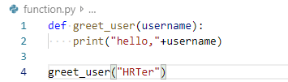
函数
函数定义，函数名，函数参数，函数调用

Slide 16
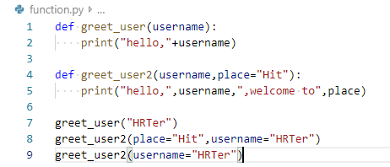
函数
位置实参，关键字实参，默认值

Slide 17
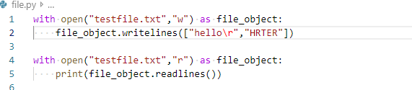
文件操作
文件的绝对路径与相对路径，文本文件与二进制文件

Slide 18
问题
如何传入任意数量的参数？
如何将函数存储在模块中？
如何获取当前正在运行的路径？
如何使用绝对路径/相对路径去获取文件？
如何像已经存在的内容中追加？

Slide 19
休息
尝试一下：HRT19D-detection\Python\Game 中的游戏
Pip install pygame

Slide 20
Python中的科学计算
01
Numpy
matplotlib

Slide 21
Numpy
Python 中提供科学计算的基础软件包
提供多维数组对象及其多种派生对象，以及用于快速操作数组的函数及API
Numpy 包的核心使 ndarray 对象
大小 | 固定大小 | 可变大小
数据类型 | 相同的数据类型 | 允许不同的数据类型
效率 | 高 | 低
代码量 | 少 | 多

Slide 22
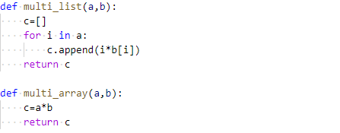
对比 ndarray 与 list
对比二者的运行时间：

Slide 23
Numpy 的两个特征
矢量化：
代码中无显式的循环，索引
矢量化代码更简洁
矢量化的代码错误更少
矢量化接近标准数学符号
广播：
广播用于表述在算术运算期间如何处理不同形状的数组
在两个数组上操作时，Numpy 在元素级别比较其形状，从后向前进行比较，直到出现维度不兼容或者至少一个数组比较完了全部的维度；
两个维度兼容当且仅当
他们是相等的
他们其中之一是1

Slide 24
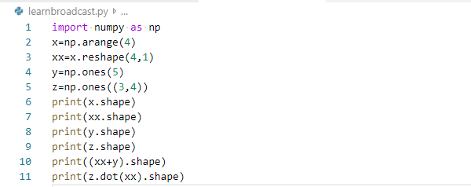
广播

Slide 25
关于Numpy 的参考
https://www.numpy.org.cn/index.html

Slide 26
Matplotlib
HRT19D-detection\Python\image

Slide 27
下次准备： 下载opencv, 在群里； 下载安装 VS
刘心岩
2019年1月14日

